Slide 1


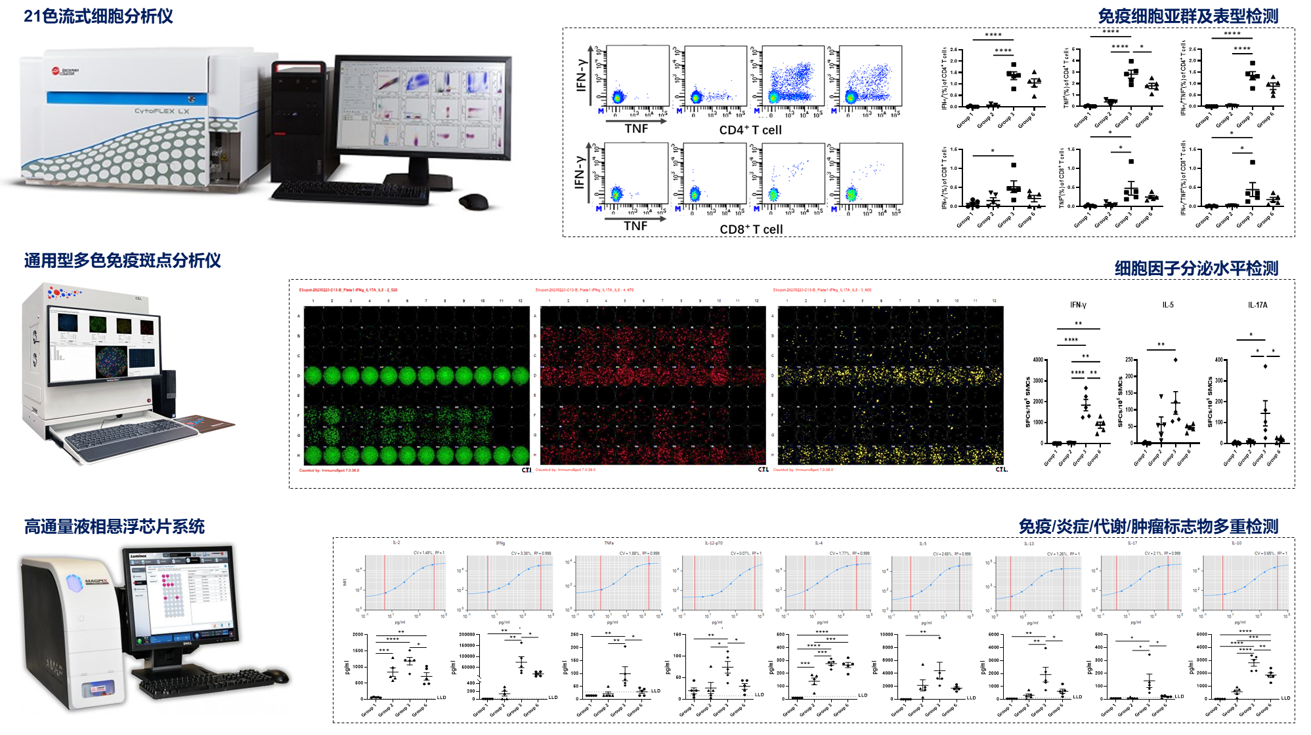
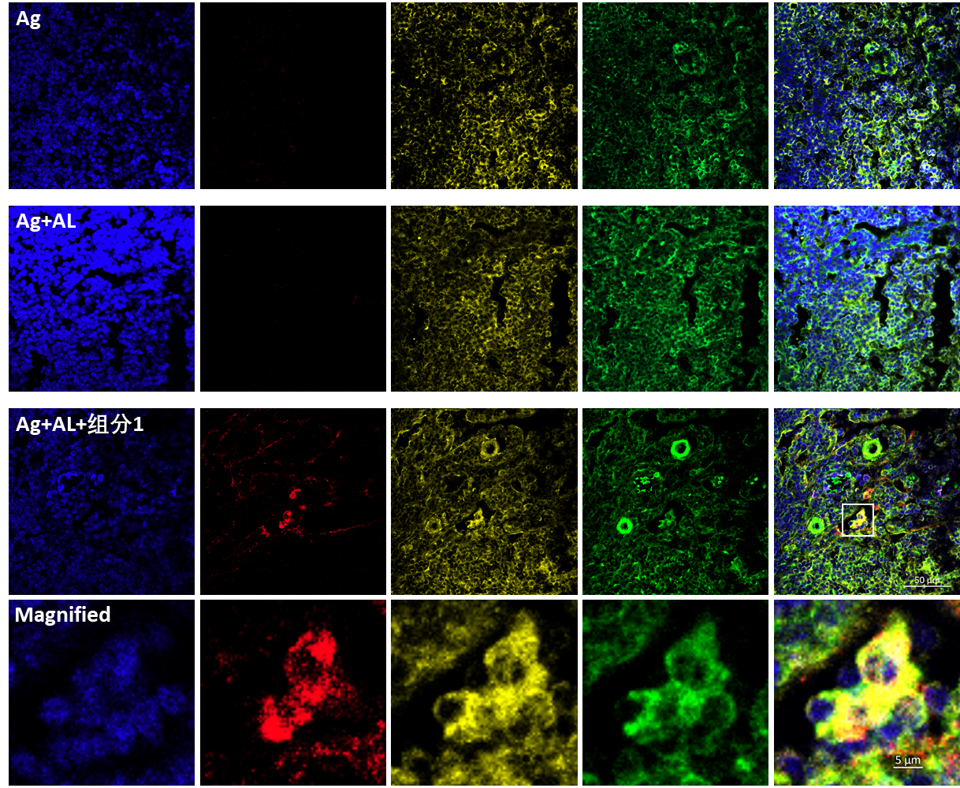
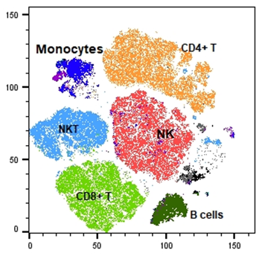
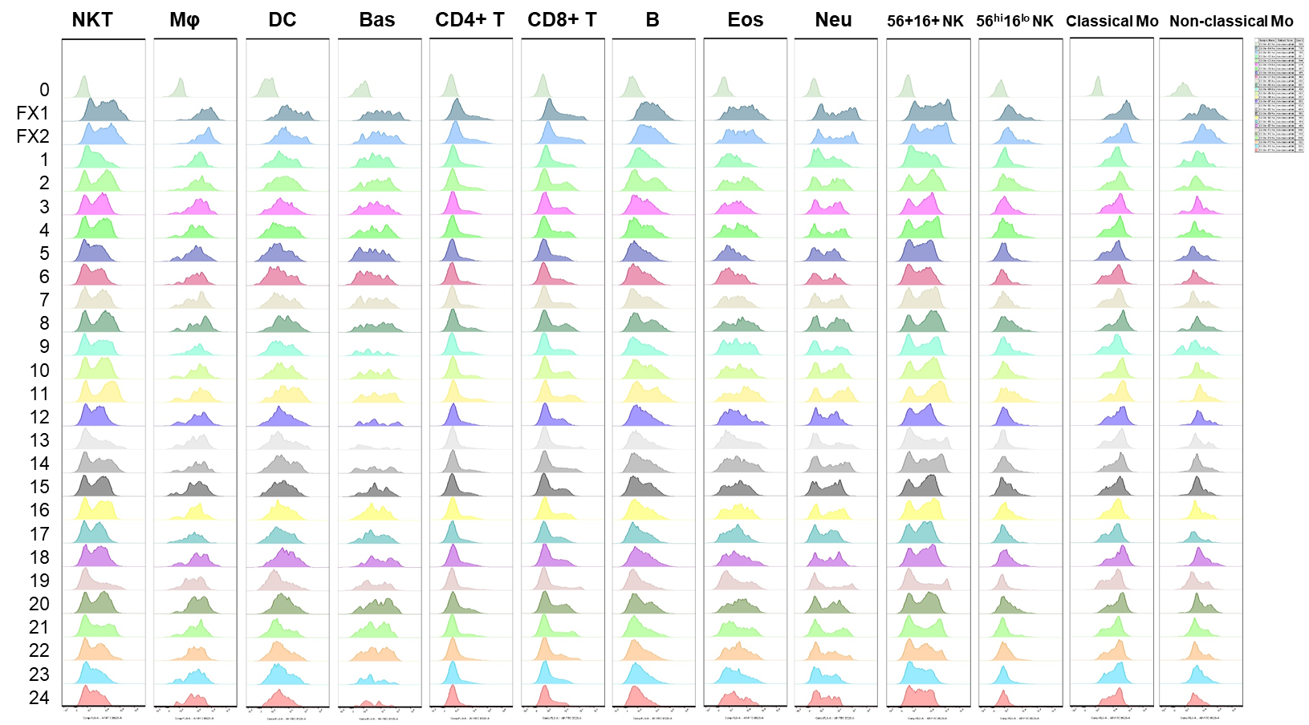
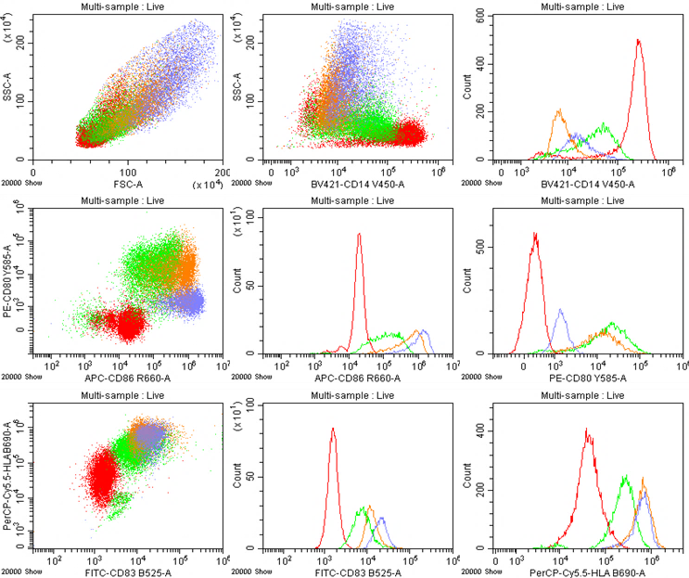
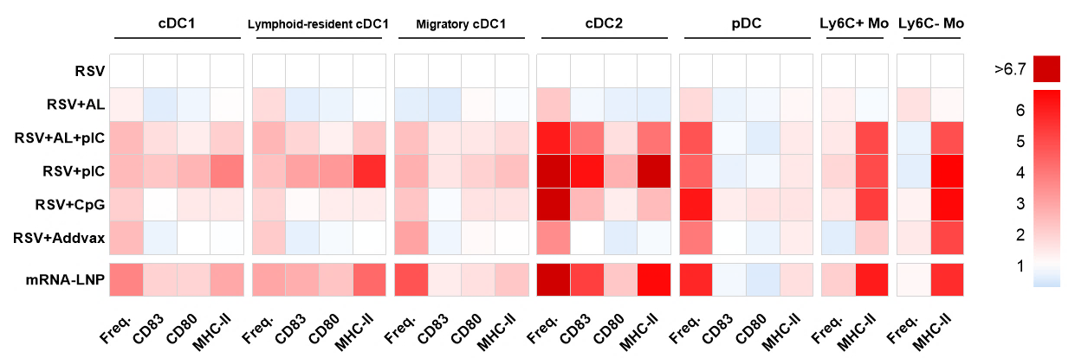
国药中生生物技术研究院
新型疫苗国家工程研究中心
NATIONAL VACCINE & SERUM INSTITUTE
服务行业引领 助力科技创新
——中国生物研究院 免疫评价技术平台
国药中生研究院免疫评价技术平台依托于研究院分析测试中心，配套自有P1至P3级实验动物中心与生物安全实验室，可提供从动物实验、取材制样到免疫检测的一站式全方位技术服务，为创新药申报和应用基础研究提供免疫评价解决方案。平台已支持创新疫苗、免疫新材料、肿瘤免疫治疗、小分子药物等多种产品的研发与申报，团队成员均为免疫学相关专业博士及硕士，具有丰富的生物制品临床前免疫评价经验，累计助推 7项疫苗产品（3项为I类新药）获得临床批件，在《Science》等学术期刊发表多篇论文。
免疫评价技术平台仪器设备 流式细胞仪（2台） 多功能荧光酶联免疫斑点分析仪 微流控细胞因子检测仪 高通量液相芯片多因子检测仪 高通量生物分子相互作用分析仪 高分辨率共聚焦显微镜 活细胞实时成像仪 小动物三维光学活体成像仪
免疫评价技术平台服务项目 免疫细胞亚群与表型检测 抗原特异性T细胞应答检测 - 胞内细胞因子染色/多色ELISPOT 免疫相关分子多重定量检测 - 细胞因子/趋化因子/肿瘤标志物 抗原-抗体亲和力分析 免疫组织/细胞荧光 活体动物/活细胞免疫示踪
联系人： 韩子泊
联系电话： 010-52245277 15911093356
地址：北京市经济技术开发区经海二路38号 中国生物研究院

